Slide 1
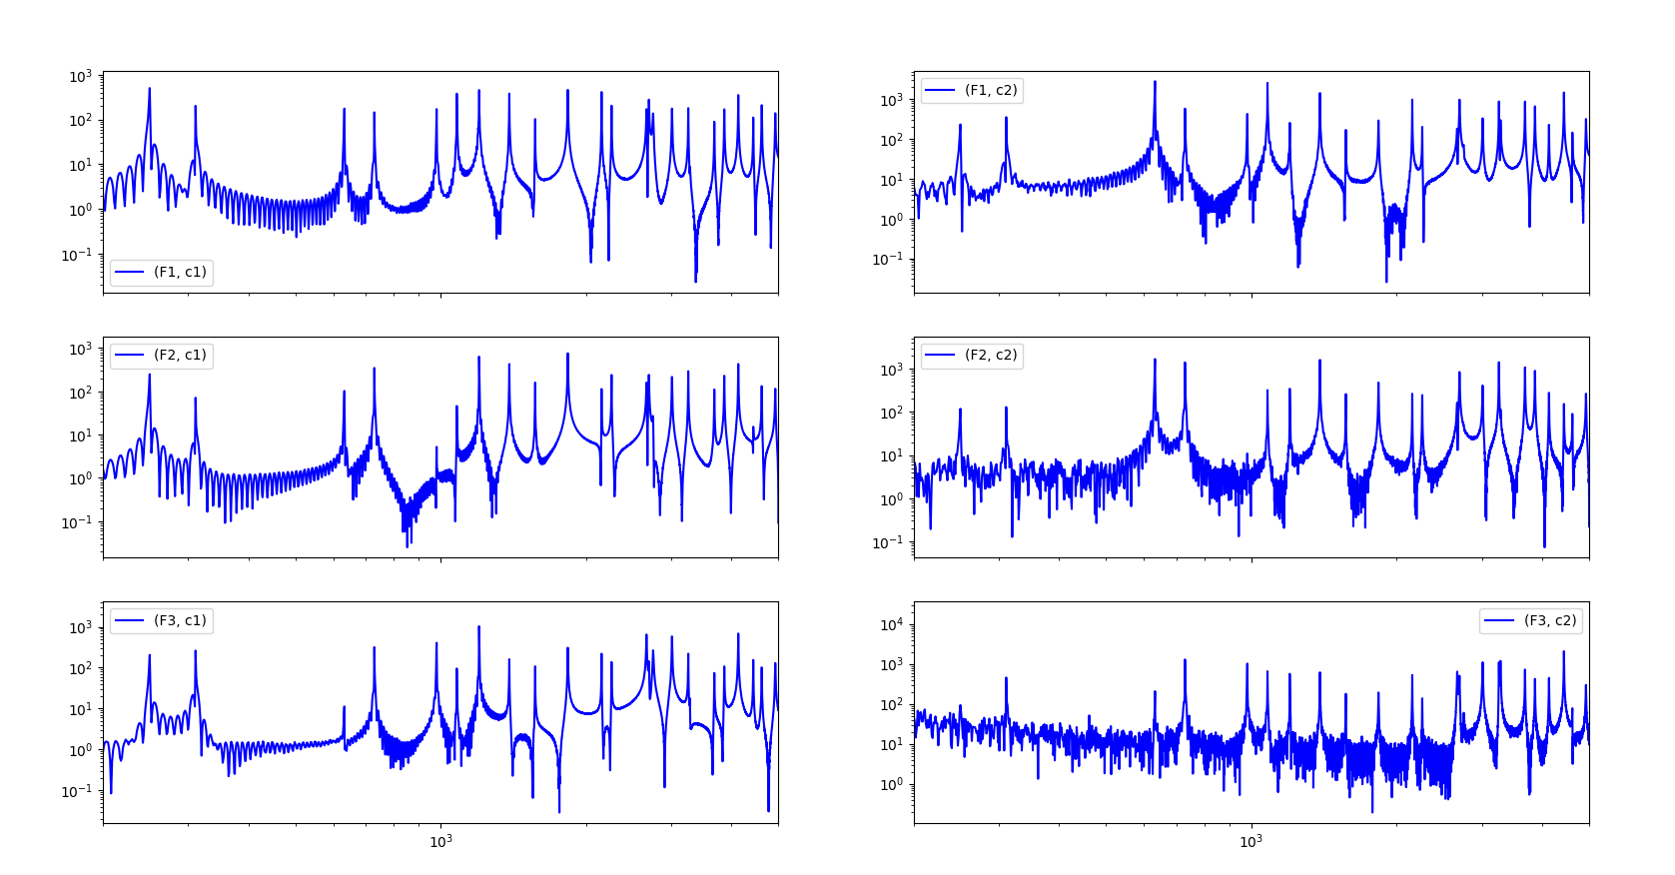
Résultats expérimentaux
FRF:
3 points d’impact (F1,F2,F3), deux points d’acquisition (c1,c2)
Propriétés théoriques:
E=200GPa
Nu=0,3
Rho=7900kg/m3
e=3mm
47 modes identifiés entre 0 et 10kHz

Slide 2
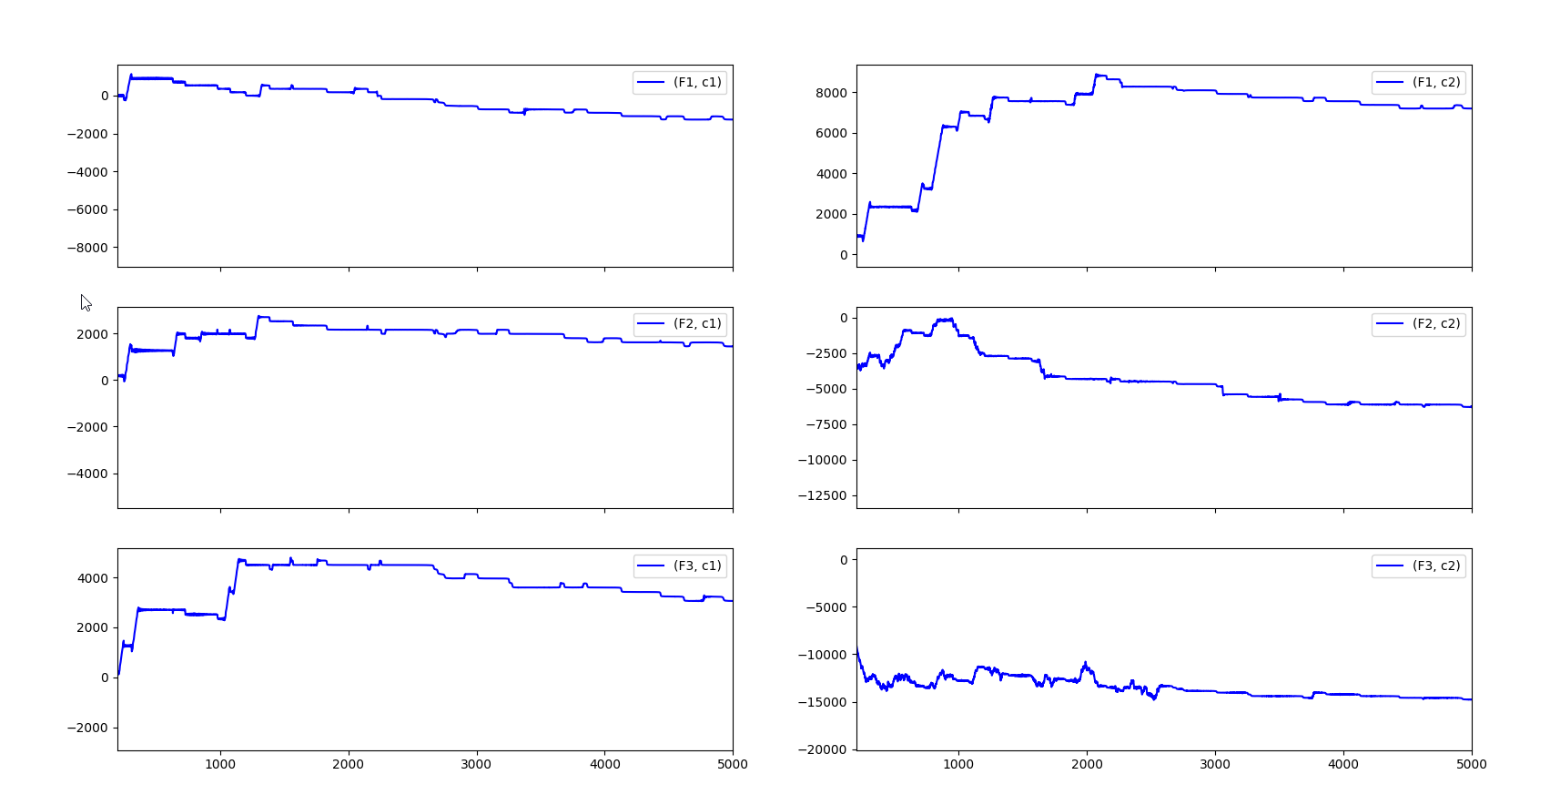
Tentative de déroulage de phase….

Slide 3
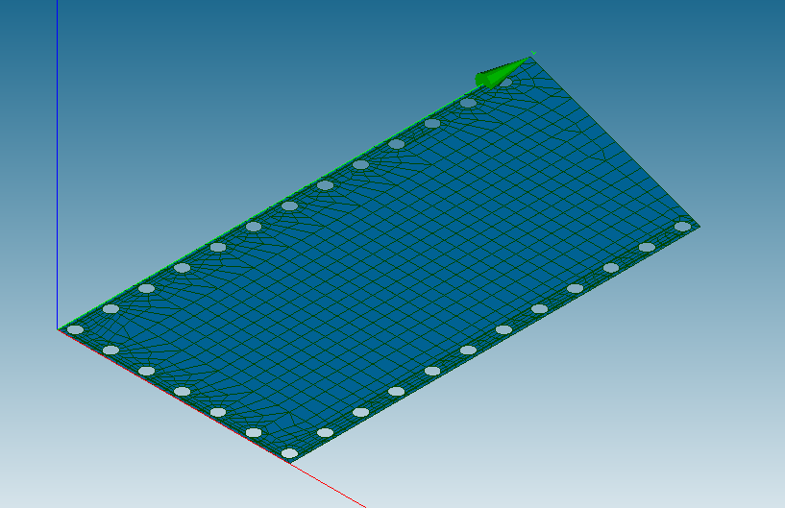
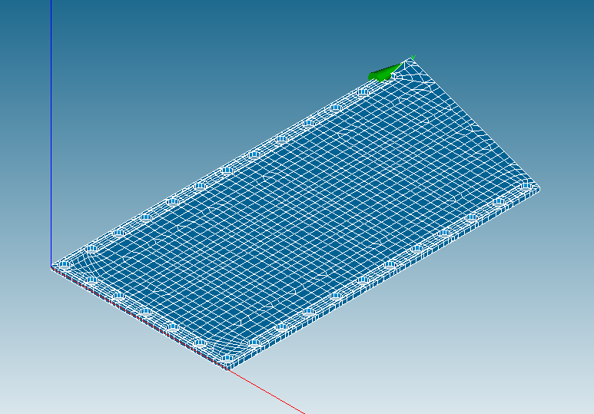
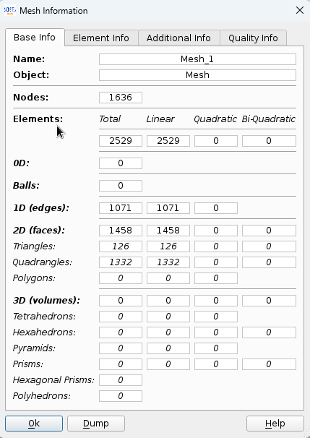
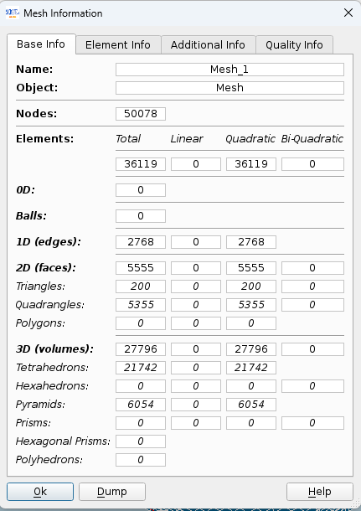
Modèles Numériques
Éléments plaque linéaires
Éléments volumiques tétraédriques quadratique

Slide 4
A savoir:
Eléments plaque:
Eléments plaque et non coque =hypothèse facettes planes
Eléments volumique:
Quadratique car décalage important des modes sinon
« 1,5 » éléments dans l’épaisseur car éléments tétra

Slide 5
Modélisation coques, essais d’optimisation description
Modèle coque car calcul très rapide et épaisseur comme paramètre du script de calcul
Essai de recalage sur la fréquence des modes.
On optimise les paramètres (E, nu, rho, épaisseur) sur la différence moyenne entre la fréquence des modes calculé et la fréquence du mode expérimental le plus proche.
Procédure: on passe à scipy.optimize la fonction qui réalise les étapes suivantes:
Prise en compte des paramètres dans la simulation aster
Calcul et écriture de la table des fréquences propres par code aster
Calcul et retour de l’erreur moyenne décrite ci-dessus

Slide 6
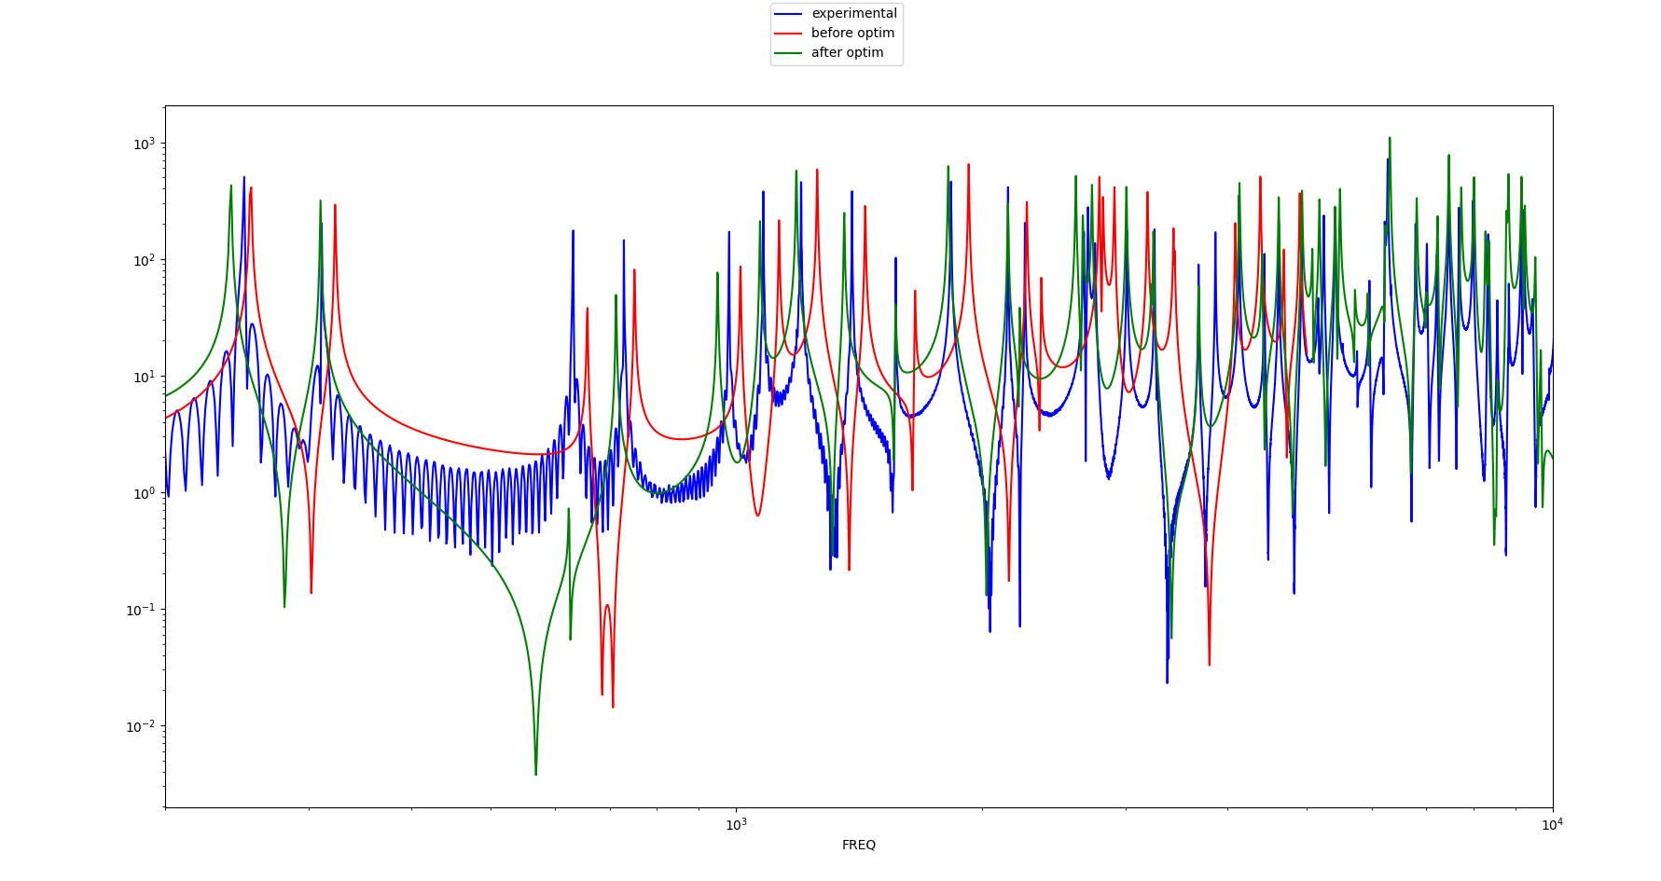
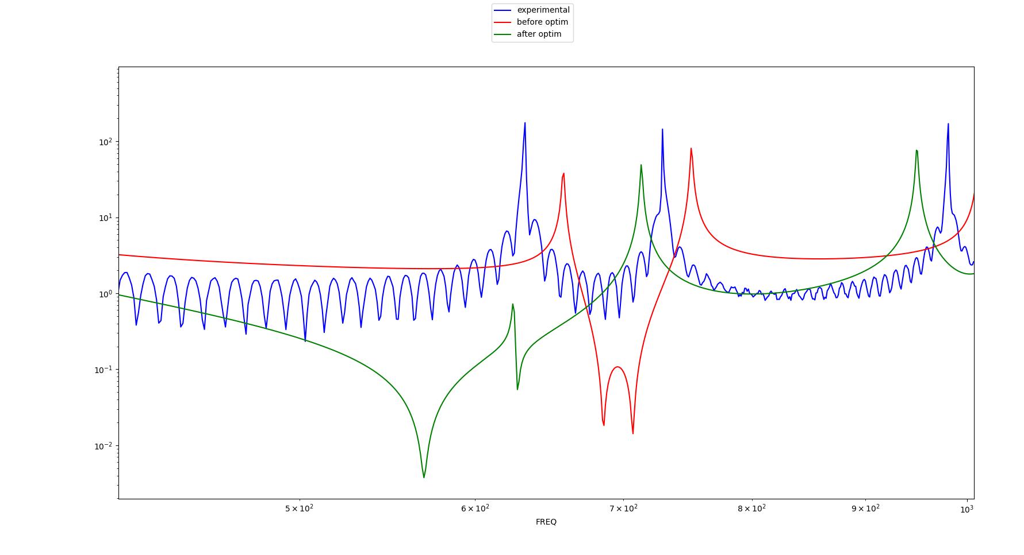
Modélisation coques, essais d’optimisation résultats
Erreur optimisée à 19.9Hz vs dizaine de Hertz entre 2 plaques en expérimental
E=204GPa,nu=0.26,rho=8456kg/m3,e=2,99mm
La FRF post optim est « moins proche » en forme que celle avant optimisation (notons qu’elle est calculé sur base modale réduite à la bande 10HZ-> 5kHz avant optim, 10Hz->10kHz après optim, calcul pas refait avec paramètres par défaut)
Optimisation ok sur E,nu,e moins sur rho

Slide 7
Modélisation coques, essais d’optimisation Conclusions, perspectives
Pertinence du modèle plaque, raffinement du maillage (cf modélisations volumiques) ?
Pertinence de la mesure utilisée (erreur moyenne sur la fréquence plutôt que FRF complète par exemple)
Méthode d’optim: module ADAO d’aster et autre outils FEM utilisent l’assimilation:
L’identification (ou l’ajustement) de paramètres par assimilation de données est une forme de calage d’état qui utilise simultanément les mesures physiques et une estimation a priori des paramètres (appelée « l’ébauche ») d’état que l’on cherche à identifier, ainsi qu’une caractérisation de leurs erreurs. De ce point de vue, cette démarche utilise toutes les informations disponibles sur le système physique, avec des hypothèses restrictives mais réalistes sur les erreurs, pour trouver « l’estimation optimale » de l’état vrai. On peut noter, en termes d’optimisation, que l’ébauche réalise la « régularisation », au sens mathématique de Tikhonov [Tikhonov77] [WikipediaTI], du problème principal d’identification de paramètres. On peut aussi désigner cette démarche comme une résolution de type « problème inverse ».
=> Module ADAO à creuser.

Slide 8
Modélisation volumique type de calcul
Tous les calculs sont fait avec l’opérateur DYNA_VIBRA de code aster
Calculs:
Harmonique/transitoire
‘Physique’ ou ‘généralisé’ selon la terminologie aster i.e. sur matrices élémentaires assemblées ou sur base modale
Calculs de base modale sur 10Hz-> 25kHz
Calculs harmoniques sur la bande de fréquence 200Hz-> 25kHz
=>FRF
Calculs RT pour phys et gene:
Apprentissage avec fct de ricker en F1
Récupération de accélération, déplacement, vitesse en c1 (et c2,f1,f2,f3 mais non utilisé)
Retournement (traitement du signal réduit au seul retrait de la moyenne) et injection des signaux (A ou V ou D) en c1 comme force nodale
Récupération de accélération, déplacement, vitesse en F1 (et c2,c1,f2,f3 utilisé pour le caractère focal)

Slide 9
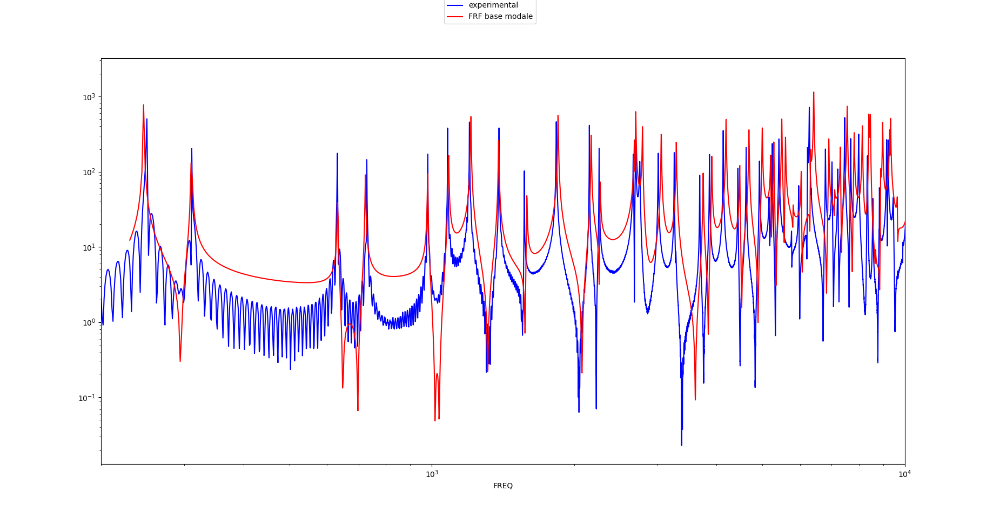
Modélisation volumique FRF amplitude
Résultats bien meilleur qu’en plaque (modèle plaque insuffisamment raffiné?)

Slide 10
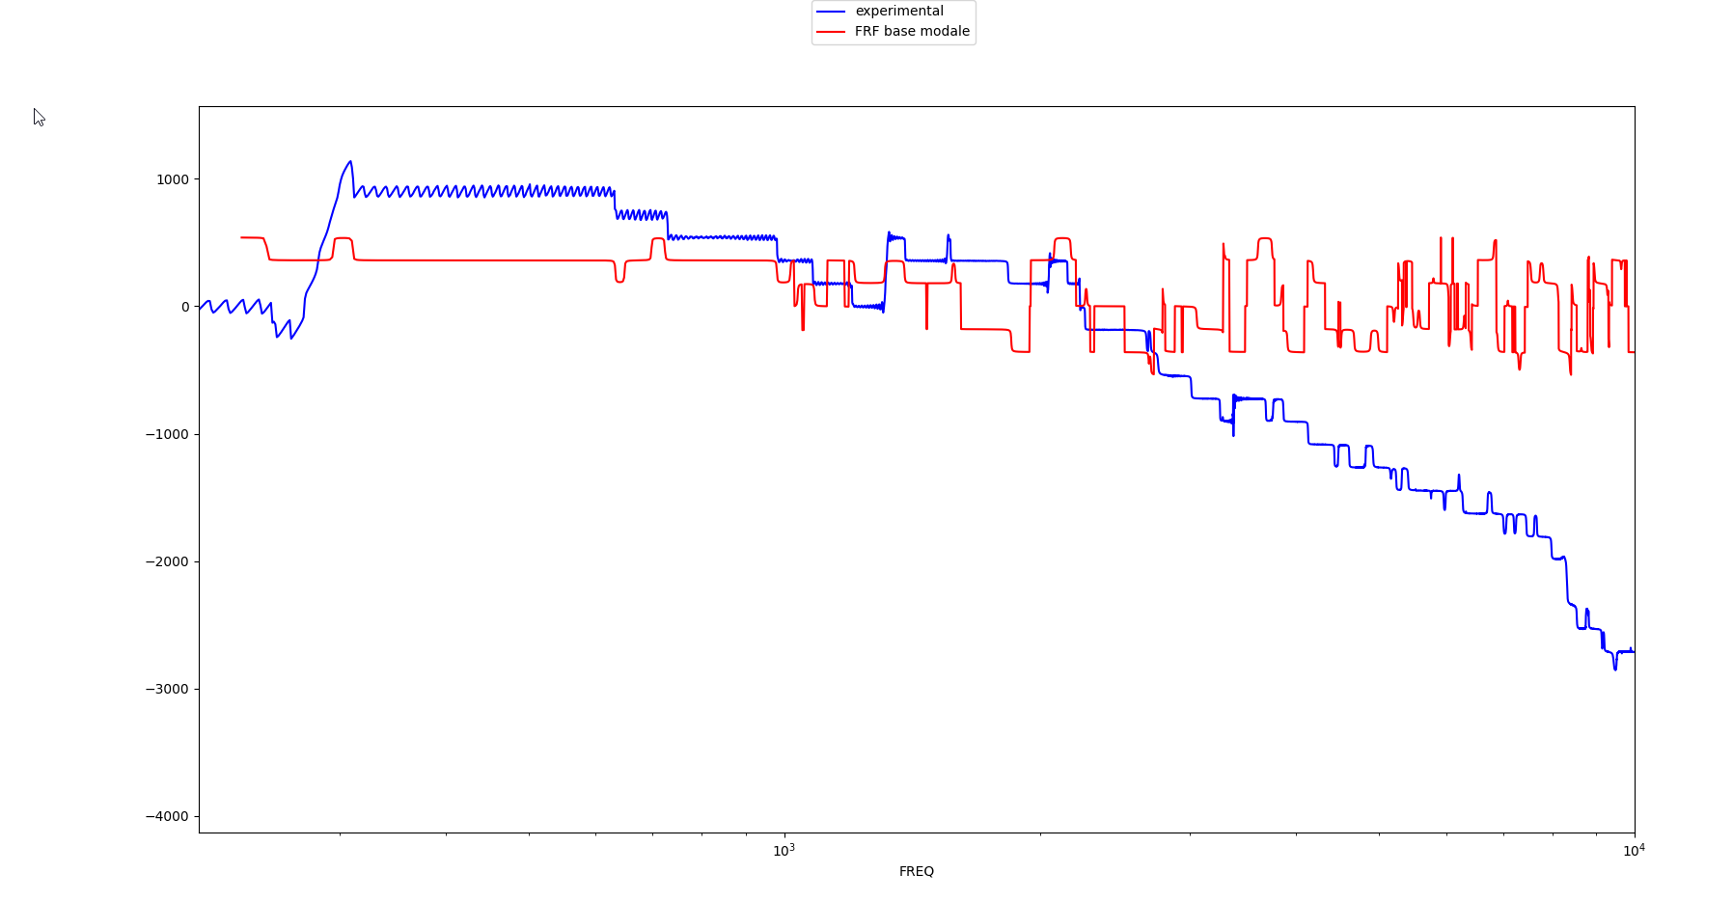
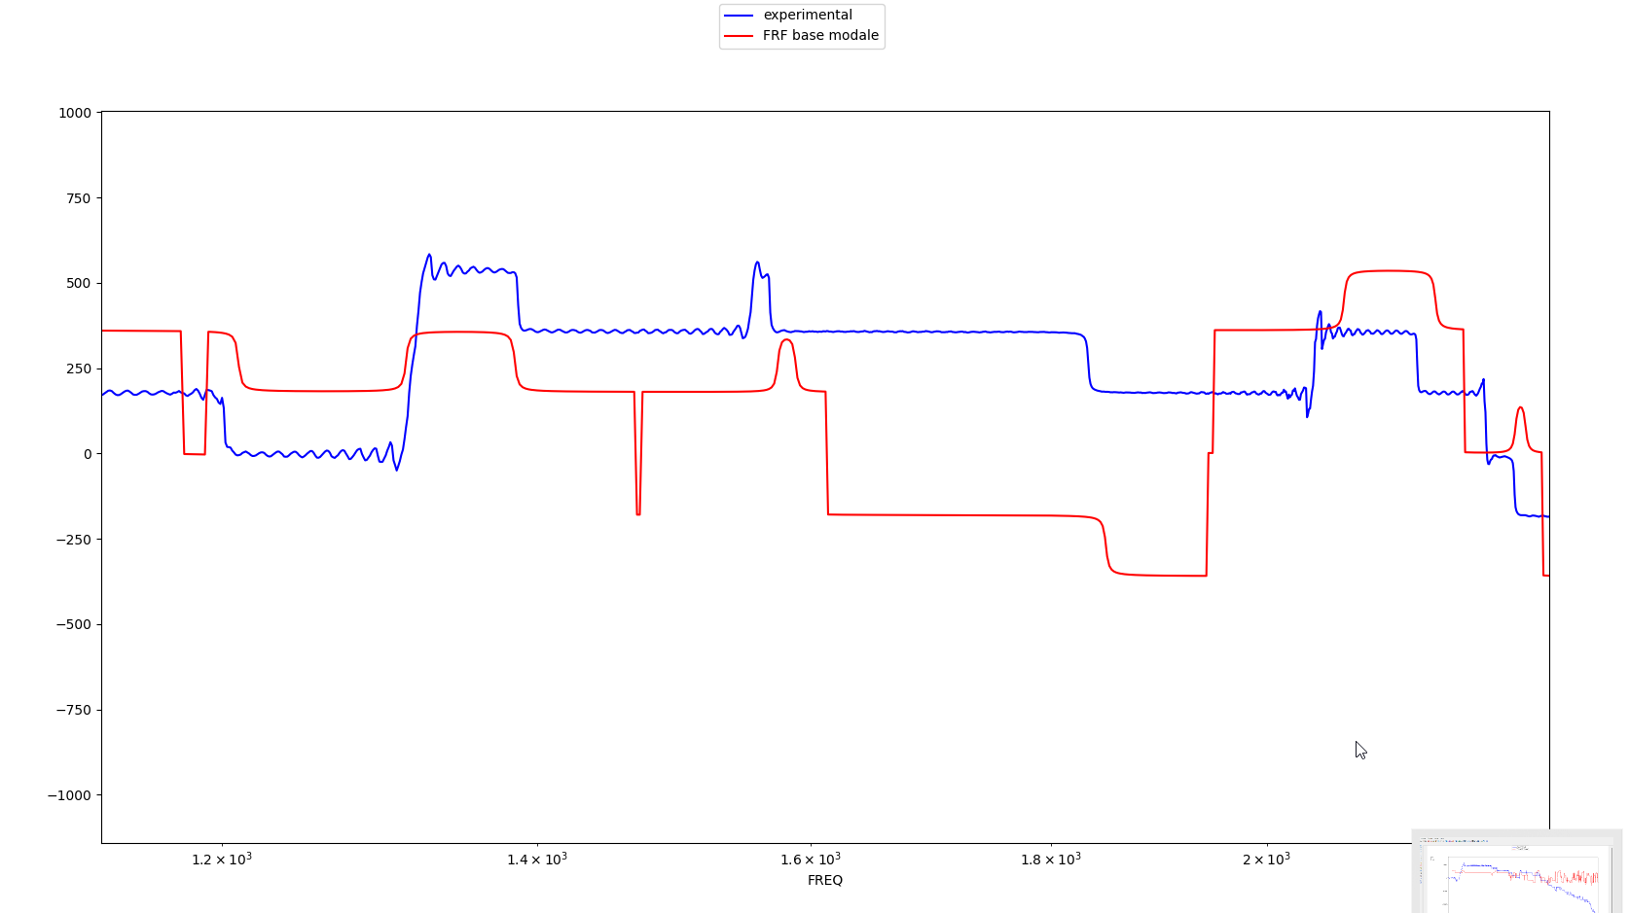
Modélisation volumique FRF phase
Résultats en base physique à venir
Résultats assez cohérents: moyennant robustesse de l’algo de déroulage, des structures semblent présentes des deux côtés

Slide 11
Modélisation volumique RT
A voir jeudi, j’ai fait des boulettes…

